Slide 1

CONCORSO
“Crea un logo… per dire NO al Bullismo” a. s. 2021-2022

Slide 2
L’Istituto Comprensivo
“F. AMATUZIO- PALLOTTA”,
per l’a. s. 2021-2022, ha bandito un concorso grafico volto a creare un logo che esprime l’attenzione della scuola nei confronti del bullismo e del cyberbullismo.

Slide 3
Il logo vincitore del concorso è risultato l’elaborato della classe quinta della scuola Primaria di Monteverde di Bojano. Rappresenta il volto di una fanciulla diviso in due parti simmetriche: una parte grigia dominata dalla scritta BULLI…, in cui sono riportati i sentimenti negativi della rabbia, della vergogna, della paura, della tristezza e dell’esclusione, sigillati e suggellati da una cerniera; una parte colorata sovrastata, invece, dalla scritta AMO? …, dove sono rappresentati i sentimenti positivi del coraggio, della libertà, dell’amicizia, della leggerezza, della gioia. Le due scritte unite producono lo slogan “BULLI…AMO?”, come sintesi di tale duplicità di sentimenti.

Slide 4
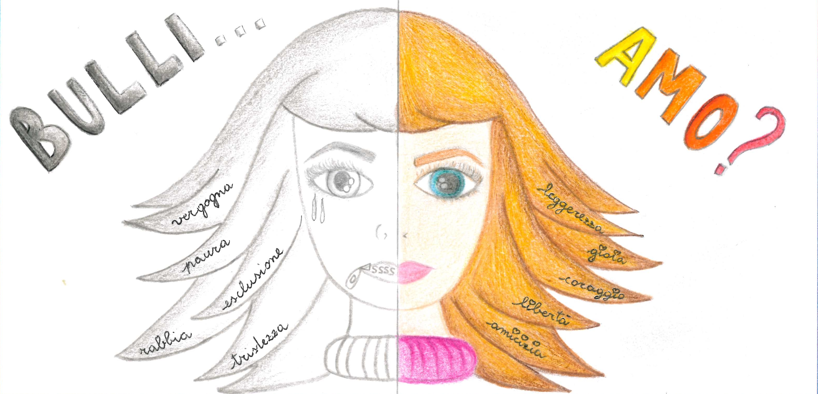
LOGO VINCITORE- Classe 5^ Scuola Primaria di Monteverde

Slide 5
L’elaborato della classe 1^ sez. A, della scuola Primaria di Bojano, evidenzia come il contrasto del bullismo possa realizzarsi con gli “strumenti” che si utilizzano quotidianamente a scuola: una matita, una gomma e un libro. Con la gomma si potrebbero cancellare i comportamenti sbagliati e con la matita disegnare solo il bello che fa bene al cuore. Il libro, invece, rappresenta la scuola, luogo di crescita personale e collettiva che forma piccoli cittadini responsabili.

Slide 6
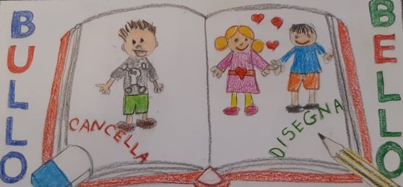
Logo della classe 1^ sez. A- Scuola Primaria di Bojano

Slide 7
Il logo della classe 3^ sez. D, della scuola Primaria di Bojano, evidenzia l’importanza della prevenzione attraverso atteggiamenti di gentilezza. L’educazione alla gentilezza crea abitudini relazionali positive che contrastano le piccole quotidiane prevaricazioni, le quali non arrivano ad essere tanto eclatanti da destare preoccupazione negli adulti, eppure preparano il substrato in cui prosperano atti più manifestamente nocivi. Nel logo, l’albero rappresenta la scuola da cui germogliano cuori che si diffondono nel cielo per dire NO al bullismo e al cyberbullismo.

Slide 8
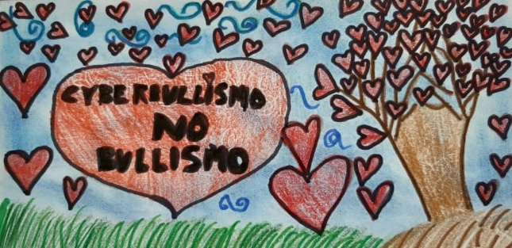
Logo della classe 3^ sez. D- Scuola Primaria di Bojano

Slide 9
Gli alunni della classe 3^ sez. C, della scuola Primaria di Bojano, hanno raffigurato il volto di un fanciullo che esprime la tristezza, la paura e la solitudine di chi subisce atti di bullismo e cyberbullismo. Il suo sorriso “amaro” è una richiesta implicita: STOP al bullismo e a qualsiasi forma di violenza verbale e fisica.

Slide 10
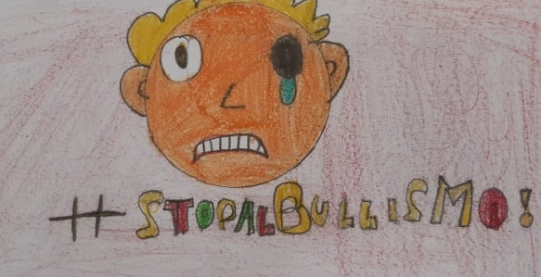
Logo della classe 3^ sez. C- Scuola Primaria di Bojano

Slide 11
Il logo della classe 4^ della scuola Primaria di Monteverde, rappresenta un supereroe gentile, simpatico e amabile, il quale affronta il bullismo con atteggiamenti di gentilezza e con un enorme sorriso sul viso. La mano volutamente più grande del resto del corpo, indica prestare aiuto, sostenere, supportare e aiutare le vittime del bullismo e cyberbullismo. La scritta “Kindman” , costituita da tanti bambini diversi tra loro, sottolinea un forte e chiaro senso di inclusione di ogni singola persona.

Slide 12
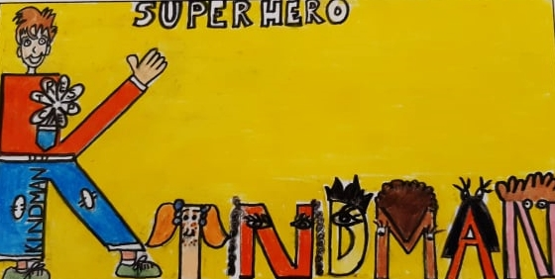
Logo della classe 4^ - Scuola Primaria di Monteverde

Slide 13
L’elaborato della classe 3^ sez. A, della scuola Primaria di Bojano, mette in evidenza, con il pollice verso il basso, che il bullismo può essere messo KO. I bulli sono fondamentalmente degli insicuri che assumono un’aria di superiorità per mascherare la loro inquietudine, il loro disagio e la loro inadeguatezza. Sono ragazzi la cui immaturità li spinge a comportarsi aggressivamente perché pensano che questo possa renderli popolari o dare loro potere. Se invece tutti prendessero coscienza che il vero potere viene da dentro e dal sapere che bisogna avere principi e valori sani: TUTTI I BULLI SAREBBERO KO.

Slide 14
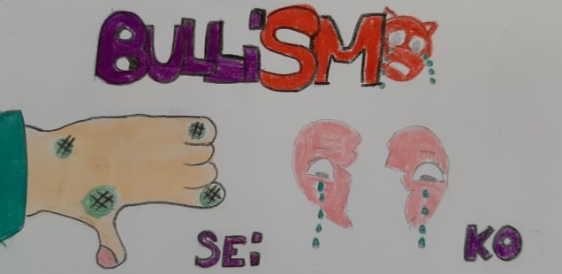
Logo della classe 3^ sez. A - Scuola Primaria di Bojano

Slide 15
Il logo della classe 5^ sez. C, della scuola Primaria di Bojano, ci invita a prendere coscienza che si può dire no al bullismo e al cyberbullismo. Il fiore che riesce a sbocciare nonostante i rovi che cercano di soffocarlo ostacolandone la crescita, è un’immagine che riporta alla mente il concetto di resilienza. Il fiore riesce a resistere e a riorganizzare la propria vita volgendo lo sguardo verso l’alto grazie al supporto del sole: gli adulti di riferimento (famiglia- scuola).

Slide 16
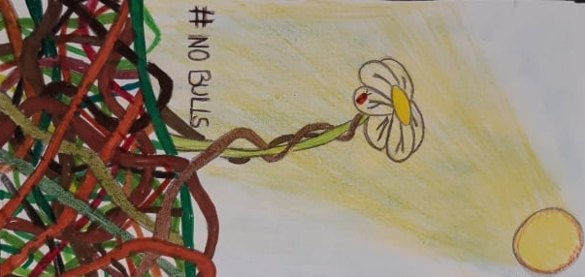
Logo della classe 5^ sez. C - Scuola Primaria di Bojano

Slide 17
Gli alunni della classe I^ sez. A, della scuola Secondaria I Grado di Bojano, hanno realizzato questo logo con colori vivaci, caldi, avvolgenti, che esprimono la capacità di dare e ricevere amore. E’ un murales ideale che vorrebbero vedere realizzato sulle mura del proprio paese per dire STOP al bullismo e cyberbullismo. E’ un messaggio affinchè non vengano costruiti muri per dividere, ma muri colorati per superare l’indifferenza, la paura ed aprirsi alla inclusività e alla solidarietà.

Slide 18
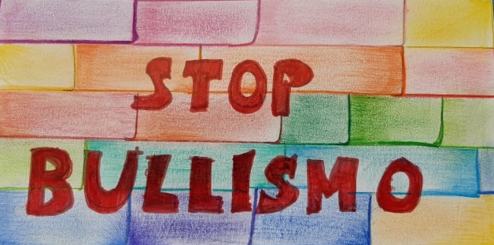
Logo della classe 1^ sez. A - Scuola Secondaria I Grado di Bojano

Slide 19
Gli alunni della classe 4^ sez. A, della scuola Primaria di Bojano, hanno elaborato questo logo immaginandolo come un segnalibro a forma si edificio scolastico, che protegge e dà sicurezza ai suoi studenti. Gli occhi della scuola sorvegliano attentamente le dinamiche relazionali che si svolgono al proprio interno, mentre le braccia sembrano avvolgere il mondo. Sulla facciata lo slogan, con il mesostico “SCUOLA”, per comunicare a chiunque la guardi dall’esterno la propria mission: sapere come educare un bullo alla pace.

Slide 20
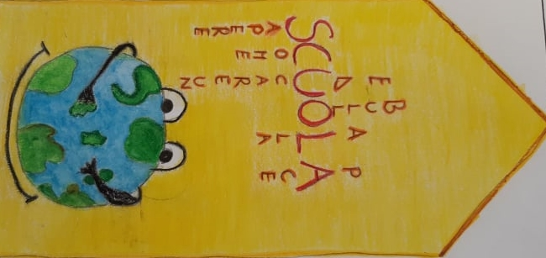
Logo della classe 4^ sez. A - Scuola Primaria di Bojano

Slide 21
Il logo proposto della classe 2^, della scuola Primaria di Monteverde, rappresenta un bambino “bullo” disegnato volutamente più grande rispetto al bambino che “è vittima”, per sottolineare l’aggressività percepita dalla persona che subisce e lo vede come “grande, forte, cattivo”. La scritta “BASTA FARE I CATTIVI” è un messaggio forte e deciso per dire NO al bullismo.

Slide 22
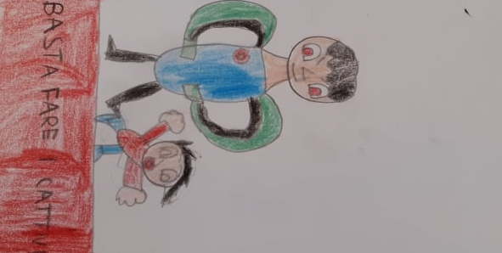
Logo della classe 2^ - Scuola Primaria di Monteverde

Slide 23
L’elaborato della classe 1^sez. C , della scuola Primaria di Bojano, mostra in modo semplice e immediato, le prime percezioni che i piccoli alunni hanno del bullismo. E’ rappresentata una bambina con il volto solcato dalle lacrime e triste e un’altra con un sorriso quasi incurante dello stato d’animo della compagna. Il simbolo rotondo rosso è un monito per dire STOP alla violenza fisica e verbale da parte dei soggetti prepotenti.

Slide 24
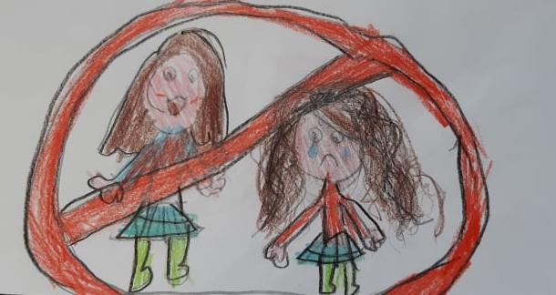
Logo della classe 1^ sez. C - Scuola Primaria di Bojano

Slide 25
Gli alunni della classe 2^sez. B , della scuola Primaria di Bojano, nell’elaborato hanno espresso il loro desiderio di porre fine a tutte quelle azioni di prevaricazione e sopruso messe in atto da parte di bambini definiti “bulli” ,nei confronti di altri bambini percepiti come più deboli che diventano le vittime designate delle loro cattiverie.

Slide 26
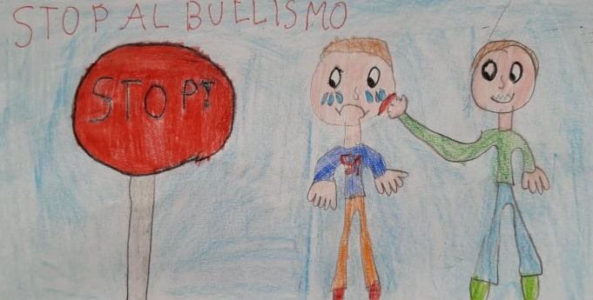
Logo della classe 2^ sez. B - Scuola Primaria di Bojano

Slide 27
Il logo proposto dalla classe 5^sez. B, della scuola Primaria di Bojano, mostra la sempre maggiore diffusione di fenomeni di bullismo e cyberbullismo nel territorio italiano. La penisola appare coperta di puntini rossi, “ammalata” come il corpo umano quando è ammalato di morbillo, da qui l’espressione “MORBULLISMO”.

Slide 28
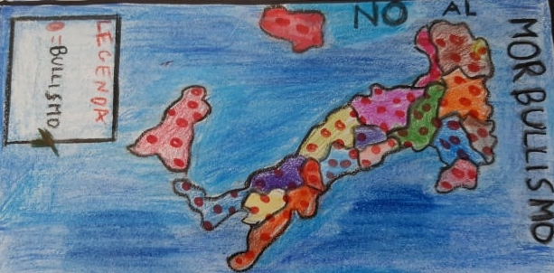
Logo della classe 5^ sez. B - Scuola Primaria di Bojano

Slide 29
Gli alunni dalla classe 3^sez. B, della scuola Primaria di Bojano, nel loro elaborato affermano in modo chiaro e perentorio: “STOP” al bullismo, perché ferisce i sentimenti, denigra e fa sentire il bambino vittima ”piccolo” e diverso.

Slide 30
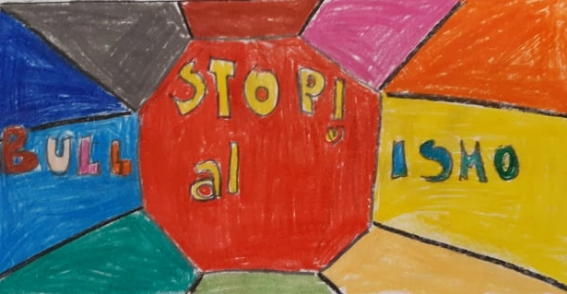
Logo della classe 3^ sez. B - Scuola Primaria di Bojano

Slide 31
L’elaborato della classe 2^della scuola Secondaria di I Grado di Spinete, raffigura sullo sfondo il muro delle emozioni che vengono colpite da un pugno: il bullismo. E’ chiaro e diretto il desiderio e il messaggio dei ragazzi: divieto di bullismo nella nostra scuola.

Slide 32
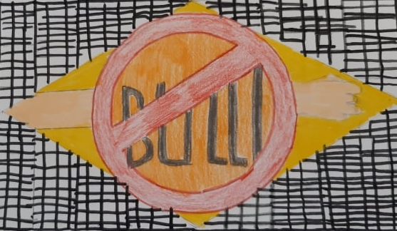
Logo della classe 2 - Scuola Secondaria di I Grado - Spinete

Slide 33
Il logo proposto dalla classe 4^ sez. C della scuola Primaria di Bojano, è rappresentato da un disegno e da uno slogan che vogliono esprimere, con forza, l’importante azione che può svolgere la scuola nel contrastare il bullismo e il cyberbullismo. Le quattro mani unite raffigurano la forza dell’unione, del “fare squadra” per denunciare gli atti di bullismo. Lo slogan ha lo scopo di scuotere e di spingere le vittime ad aprirsi, perché quando più persone sono unite nel perseguire lo stesso obiettivo, tanto è più facile raggiungerlo.

Slide 34
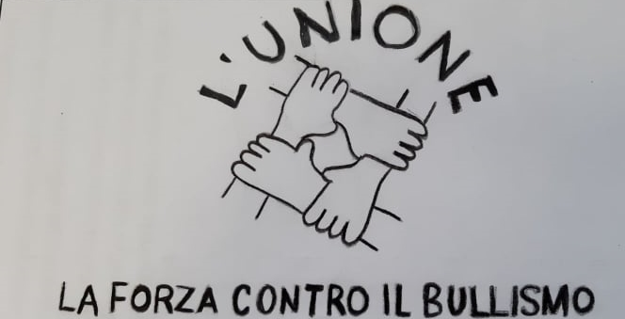
Logo della classe 4^ sez. C - Scuola Primaria di Bojano

Slide 35
L’elaborato della classe 3^ della scuola Primaria di Monteverde, presenta in modo semplice e diretto una tipica situazione di bullismo: una bambina viene offesa dai compagni e soffre silenziosamente, sentendosi sola ed emarginata. Il logo evidenzia l’immediatezza e la lucidità con cui i bambini percepiscono l’ingiustizia di episodi di tal genere e ribadisce la necessità di combattere adeguatamente il fenomeno.

Slide 36
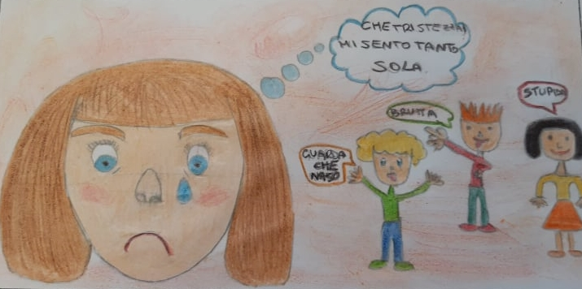
Logo della classe 3^ - Scuola Primaria di Monteverde

Slide 37
Gli alunni della classe 4^sez. B della scuola Primaria di Bojano, hanno voluto evidenziare la sofferenza, la solitudine e il senso di inadeguatezza in cui versa il soggetto bullizzato. Un’alunna viene additata e derisa dai compagni e si mostra incapace di reagire, impotente di fronte all’episodio di cui è vittima. Lo slogan “Mai + bullismo a scuola” vuole essere un invito propositivo e fiducioso nonché un messaggio di speranza affinchè la scuola si attivi per arginare e contenere la diffusione del bullismo e cyberbullismo.

Slide 38
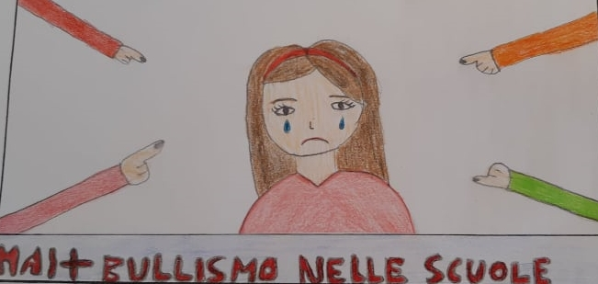
Logo della classe 4^ sez. B - Scuola Primaria di Bojano

Slide 39
Il logo della classe 3^sez. A della scuola Secondaria I Grado di Spinete, è stato realizzato con l’app Ibis Paint X. Gli alunni hanno rappresentato un bullo che deride il compagno. Queste forme di prepotenze e violenze verbali e/o fisiche, alcune volte sono considerate dai ragazzi “scherzi”, ma spesso diventano croniche, ripetitive e insopportabili per chi le riceve. L’elaborato ci invita a riflettere e chiede alla scuola di non sottovalutare questi atteggiamenti ed intervenire prontamente per prevenirli e arginarli.

Slide 40
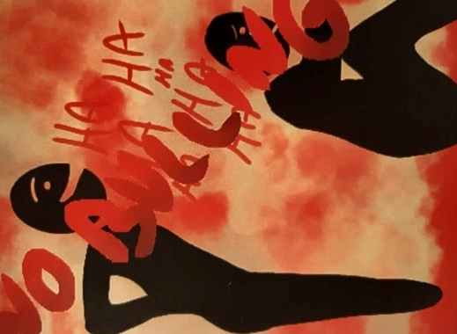
Logo della classe 3^ sez. A - Scuola Secondaria di I Grado- Spinete

Slide 41
Gli alunni della classe 2^ sez. A della scuola Primaria di Bojano, con il loro elaborato, in modo molto semplice e incisivo, hanno voluto esprimere la loro tristezza nei confronti del bullismo e il loro perentorio NO a questo fenomeno.

Slide 42
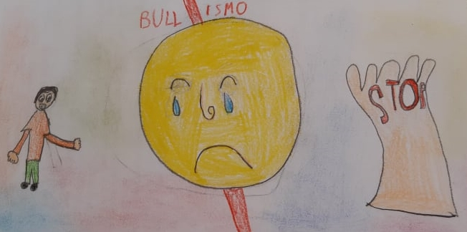
Logo della classe 2^ sez. A - Scuola Primaria di Bojano

Slide 43
Il logo della classe 2^sez. C , della scuola Primaria di Bojano, è il risultato delle varie immagini prodotte dagli alunni e messe insieme, come in un puzzle, per dire No al bullismo. E’ un messaggio semplice e chiaro che rifiuta ogni forma di violenza fisica o psicologica. Da qui il proponimento di “Staccare la spina ai bulli” stando vicini alle vittime e prendendo le distanze dai comportamenti sbagliati e violenti dei bulli.

Slide 44
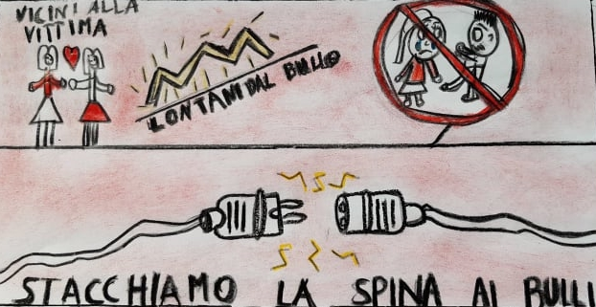
Logo della classe 2^ sez. C - Scuola Primaria di Bojano

Slide 45
L’elaborato della classe 4^ sez. D, della scuola Primaria di Bojano, rappresenta due compagni che congiungono le loro mani formando un tutt’uno con la scuola che, con il suo operato, rende più solida la loro amicizia, rinforza i legami e la coesione e argina lo svilupparsi di atteggiamenti da bulli. Il logo mette in risalto la doppia valenza della scuola, che è accogliente e aperta a tutti, anche ai bulli, che è vicina a chi subisce, previene e, all’occorrenza, corregge l’insorgere di comportamenti configurabili come bullismo e cyberbullismo.

Slide 46
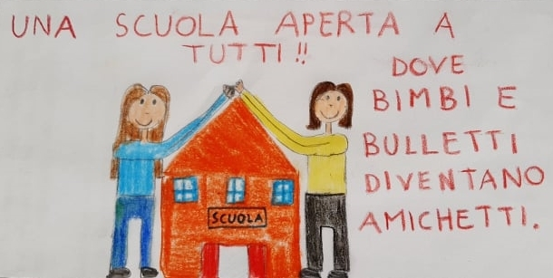
Logo della classe 4^ sez. D - Scuola Primaria di Bojano

Slide 47
Gli alunni della classe 1^ sez. B, della scuola Primaria di Bojano, con il loro slogan: ”BASTA bulli, solo AMICI” nelle mani aperte all’altro, ci consegnano un importante messaggio. Spetta alla scuola e a noi adulti costruire intorno a loro un ambiente in cui regnino sovrane l’unione e l’amicizia, indispensabili per fermare il bullismo.

Slide 48
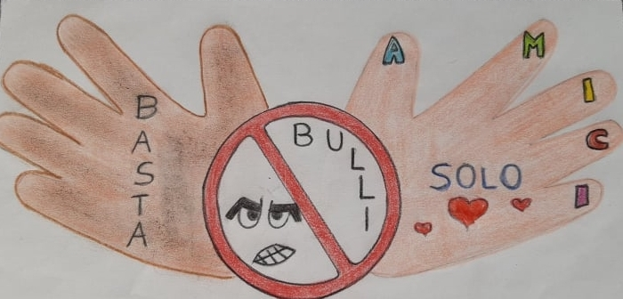
Logo della classe 1^ sez. B - Scuola Primaria di Bojano

Slide 49
Il logo proposto dalla classe 2^ sez. D della scuola Primaria di Bojano, rappresenta con semplicità come i piccoli alunni percepiscono il fenomeno del bullismo o in genere, i comportamenti violenti, aggressivi e prepotenti. Questi atteggiamenti negativi sono avvertiti come una minaccia e raffigurati da un robot, quindi una macchina, senza sentimenti ed emozioni.

Slide 50
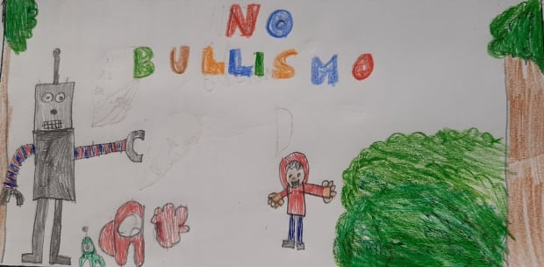
Logo della classe 2^ sez. D - Scuola Primaria di Bojano

Slide 51
L’elaborato della classe 5^sez. D della scuola Primaria di Bojano, rappresenta “una chiave” che suggerisce l’idea di libertà e di scoperta. La chiave dà il potere di varcare una soglia, di aprire lucchetti che celano sofferenze e disagio restituendo la fiducia negli altri. Il fenomeno del bullismo e del cyberbullismo si può prevenire e arginare solo promuovendo un clima emotivo, sociale e culturale in grado di scoraggiare sul nascere i comportamenti di prevaricazione e prepotenza e improntato sulla fiducia e l’amicizia.

Slide 52
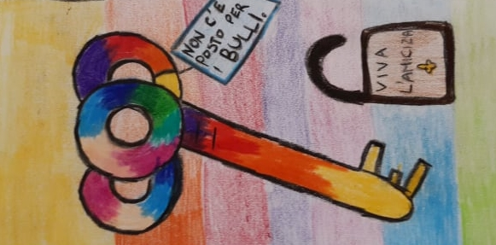
Logo della classe 5^ sez. D - Scuola Primaria di Bojano

Slide 53
Gli alunni della classe 5^ sez. A, della scuola Primaria di Bojano, propone nell’elaborato due fari accesi e una piccola barca in mezzo alle onde. Il faro è quella sorgente luminosa che guida e fa la differenza in una notte buia. Nell’elaborato i due fari: scuola e famiglia, magnifiche torri di luce, sembra rincuorino i piccoli marinai nell’oceano burrascoso della vita sussurrando loro: coraggio, ci siamo noi a guidarti in questo cammino. Un messaggio di speranza per tutte le vittime di bullismo e di cyberbullismo che si sentono sole, sopraffatte da onde grandi e minacciose percepite come creature dalle mostruose sembianze. Le tempeste possono oscurare un faro, ma non cancellarlo, oltre il buio c’è sempre la sua luce.

Slide 54
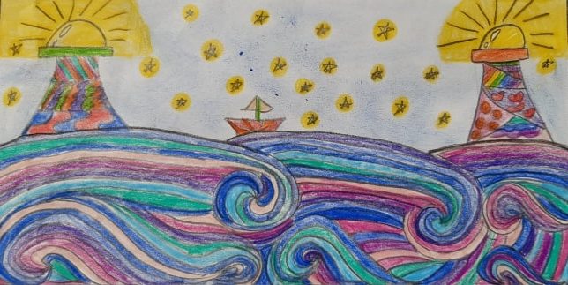
Logo della classe 5^ sez. A - Scuola Primaria di Bojano

Slide 55
Ogni bambino o ragazzo vittima di bullismo e cyberbullismo sogna di avere qualcuno che lo protegga, un “guerriero” che intervenga e lo difenda con il suo scudo. Qualcuno su cui contare che lo sostenga, lo prenda per mano, lotti insieme a lui e gli dia l’energia per reagire. La scuola e la famiglia, gli adulti di riferimento, devono essere quel “guerriero”. Vegliare, porsi in ascolto, affiancare le vittime, per dar loro la forza di compiere un viaggio introspettivo, nel quale trovare il coraggio per rialzarsi e lottare.

